Slide 1
Здоровьесберегающие технологии на уроках в начальной школе.

Slide 2
«Чтобы сделать ребенка умным и рассудительным, сделайте его крепким и здоровым»
Ж.- Ж.Руссо

Slide 3
Здоровьесберегающая технология-это
условия обучения ребенка в школе (отсутствие стресса, адекватность требований, адекватность методик обучения и воспитания);
рациональная организация учебного процесса (в соответствии с возрастными, половыми, индивидуальными особенностями и гигиеническими требованиями);
соответствие учебной и физической нагрузки возрастным возможностям ребенка;
необходимый, достаточный и рационально организованный двигательный режим.
Учет леворукости и праворукости учащихся.
Учет способа познания мальчиков и девочек.
Учет двигательной активности, медлительности.
Учет способа восприятия информации.
Учет соотношения у учащихся интеллекта и креативности.
Соответствие потребностей ребенка в знаниях и физиологическими возможностями.

Slide 4
Здоровьесберегающее обучение
Направлено на обеспечение психического здоровья учащихся;
Опирается на природосообразность, преемственность, вариативность;
Достигается через учет особенностей класса, создание благоприятного психологического фона на уроке, использование приемов, способствующих появлению и сохранению интереса к учебному материалу, создание условий для самовыражения учащихся;
Приводит к предотвращению усталости и утомляемости, повышению мотивации к учебной деятельности, приросту учебных достижений.

Slide 5
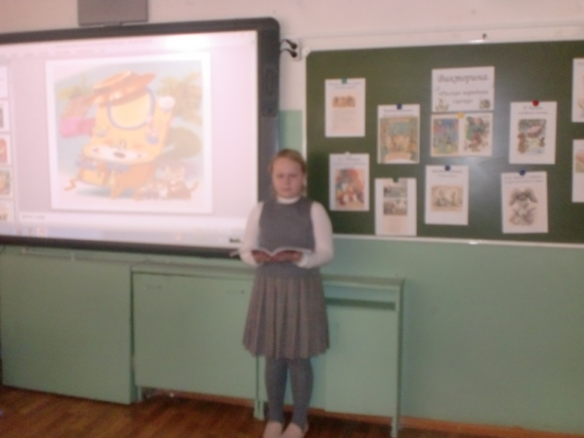
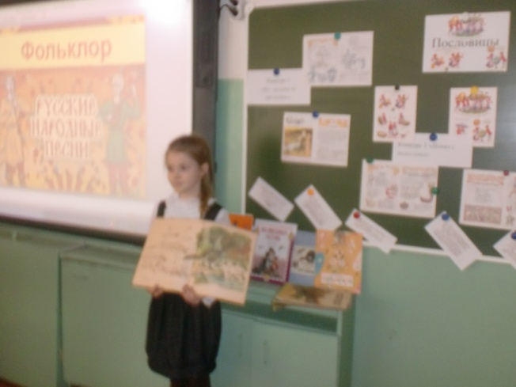
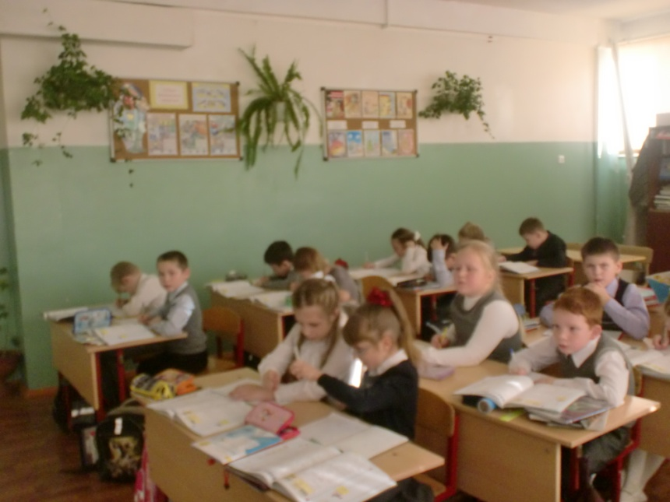
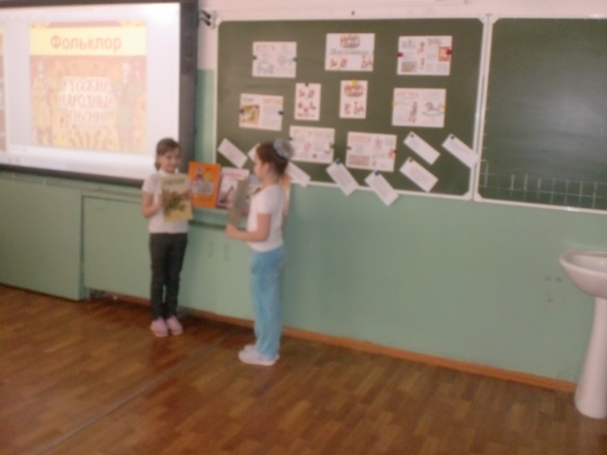

Slide 6
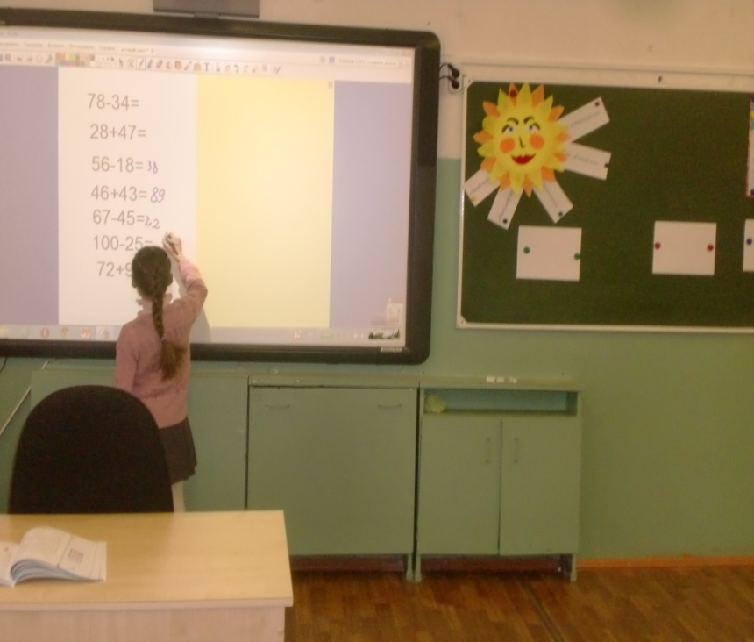
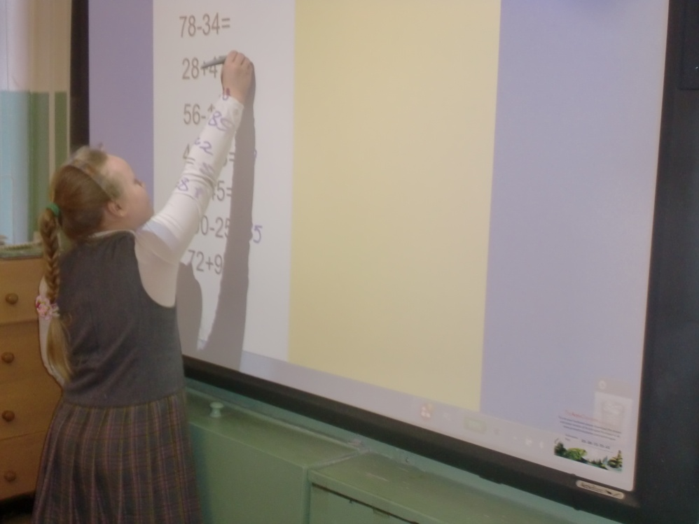
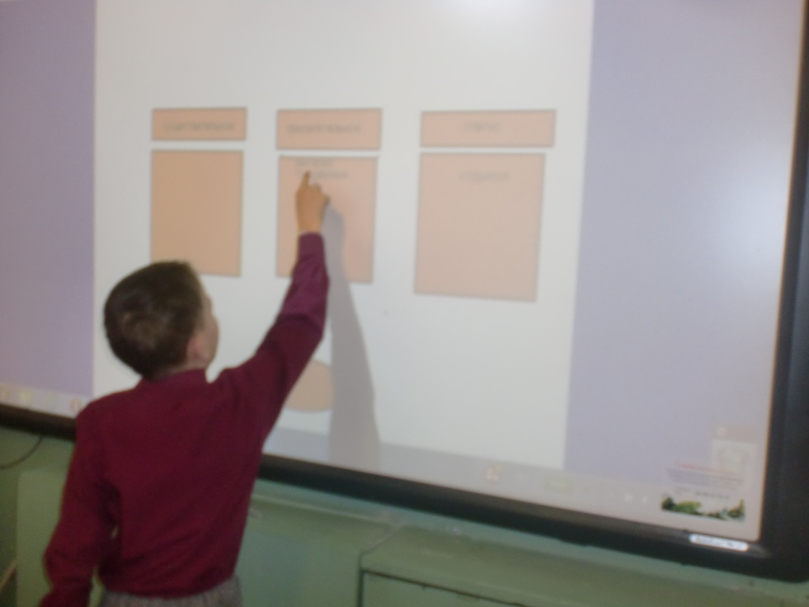

Slide 7
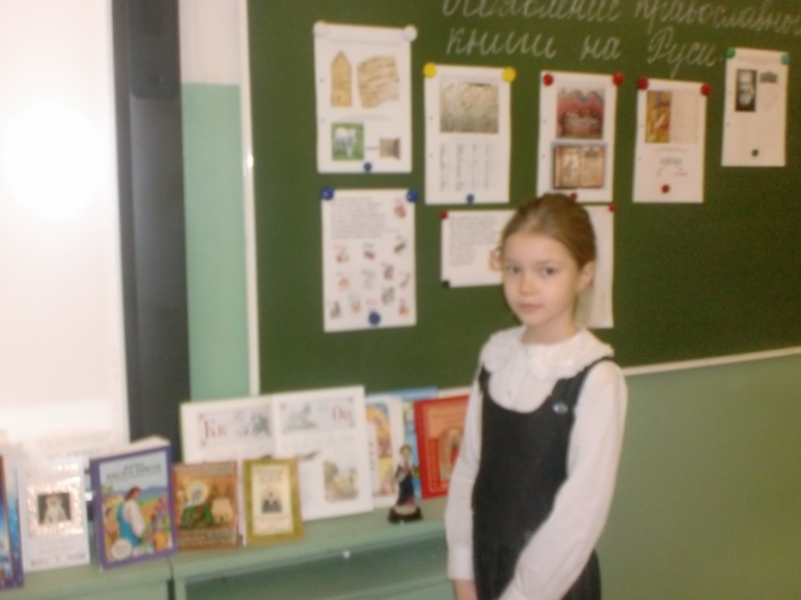
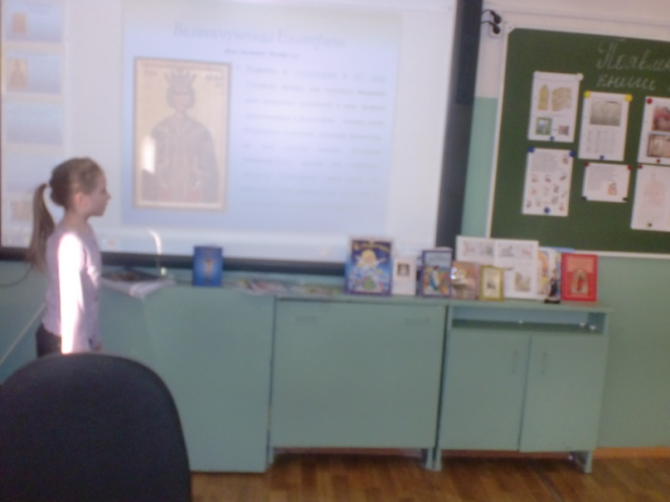

Slide 8
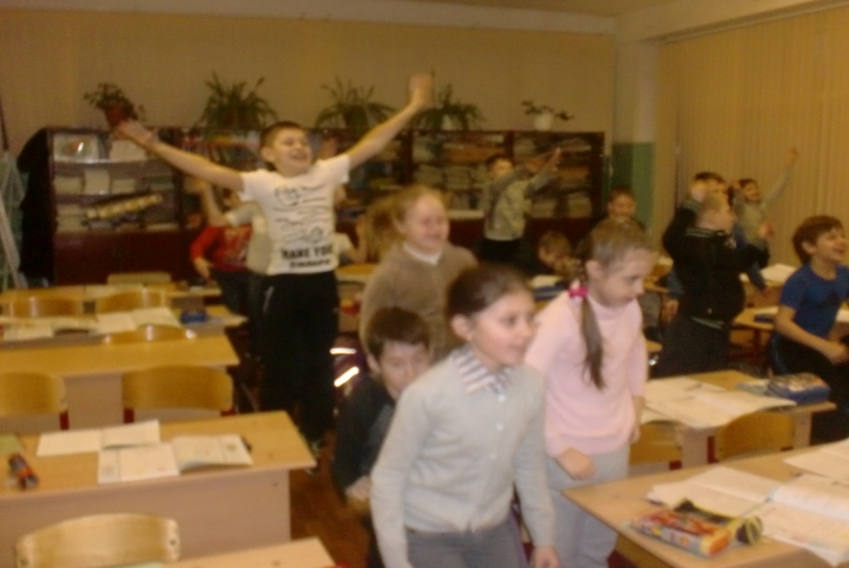
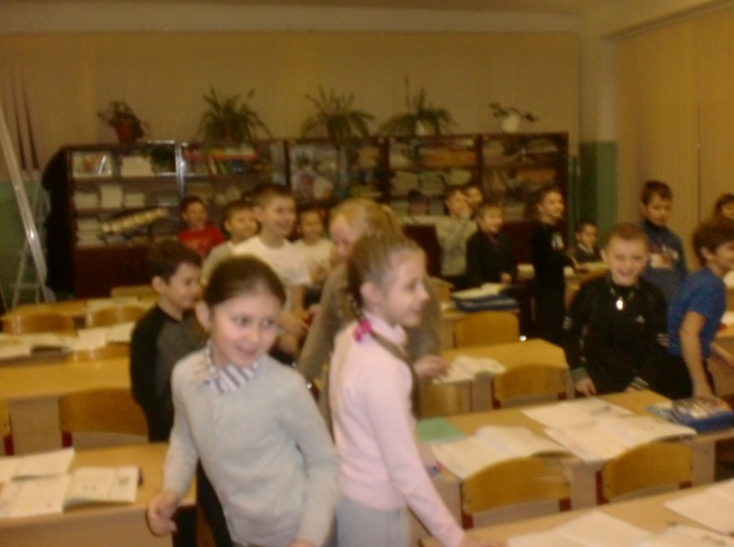
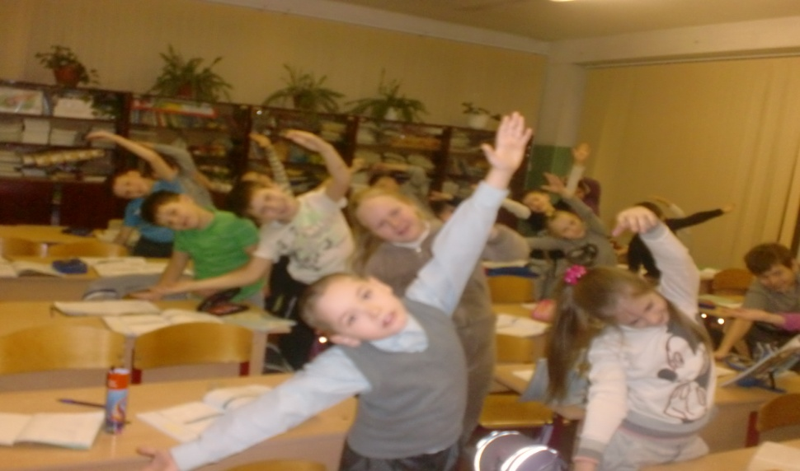

Slide 9
Музыкальная физминутка с Дракошкой

Slide 10
Музыкальная физминутка. Новогодняя.

Slide 11
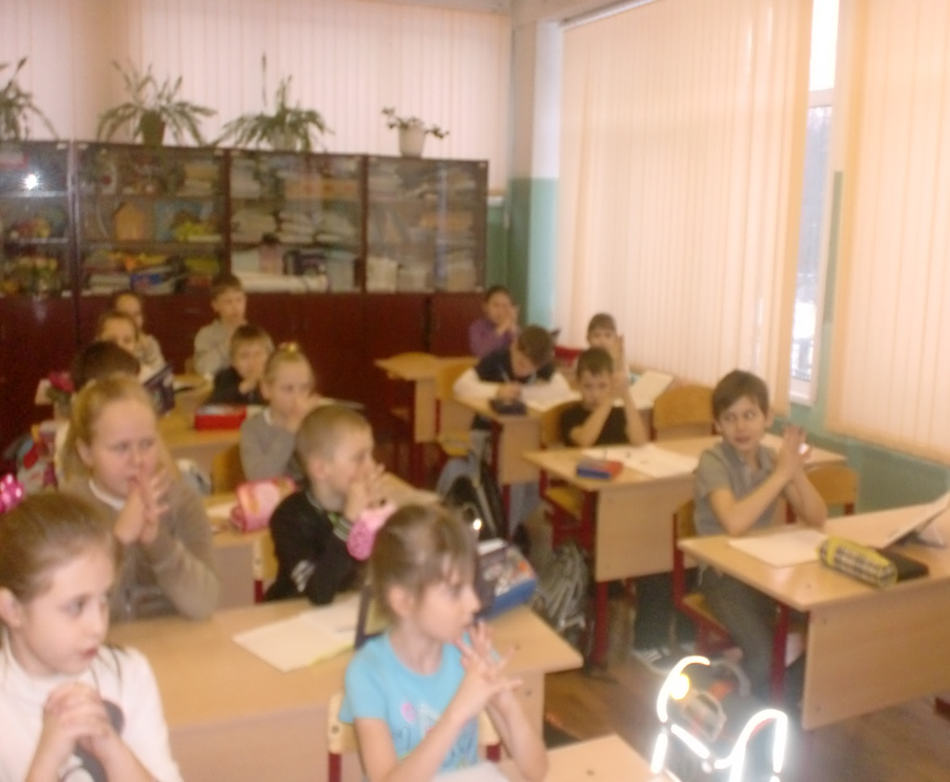
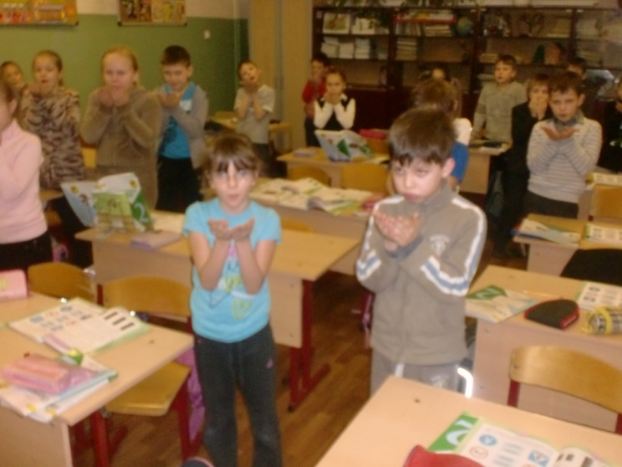

Slide 17
Музыкальная физминутка для глаз

Slide 18
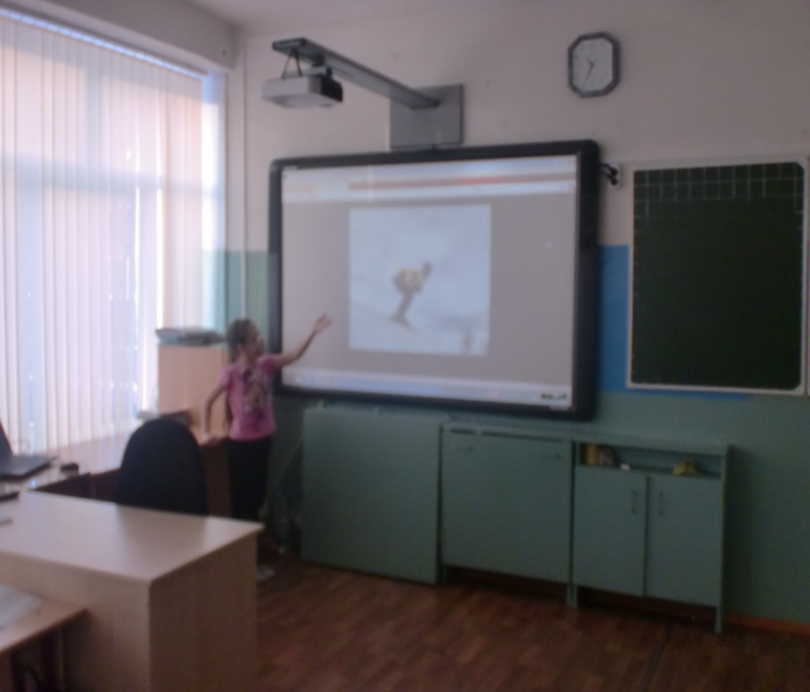
Внеклассные мероприятия
«Азбука дорожного движения»
Устный журнал «Расти здоровым»

Slide 19
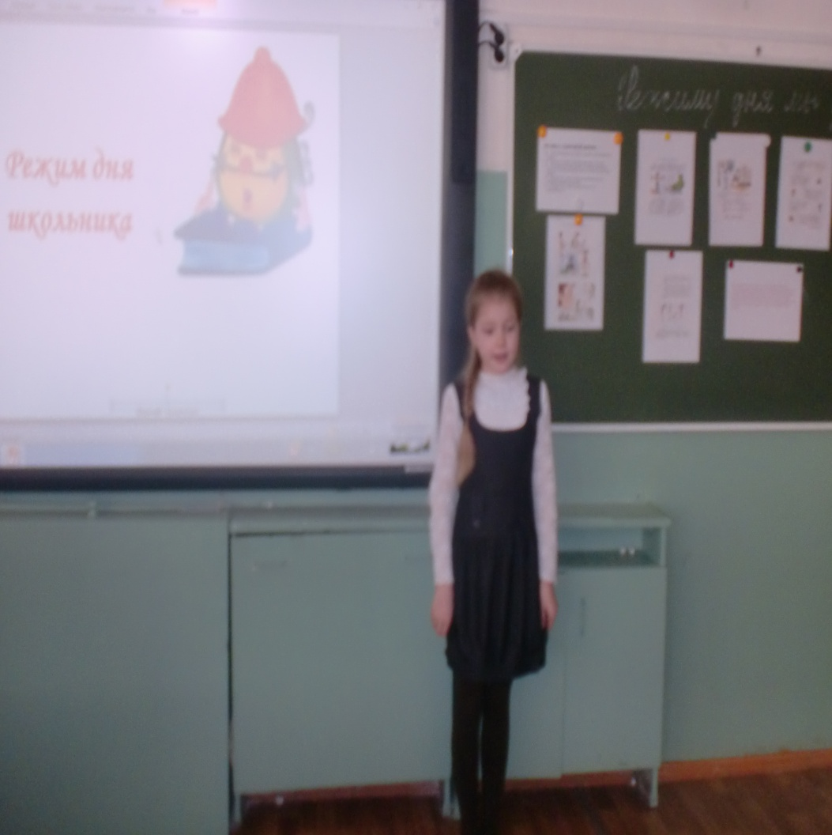
«Беседа о здоровом образе жизни. Всемирный день отказа от табачного дыма.»
«Режиму дня мы друзья»

Slide 20
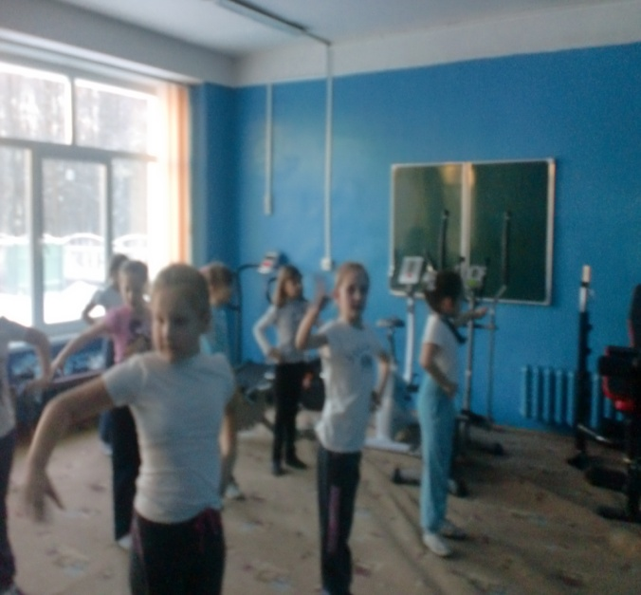
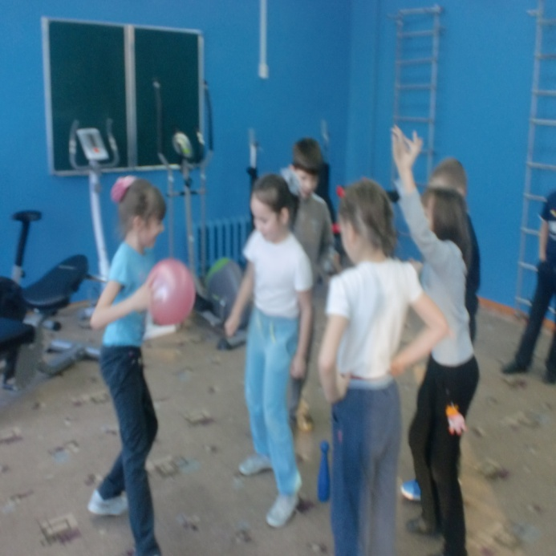
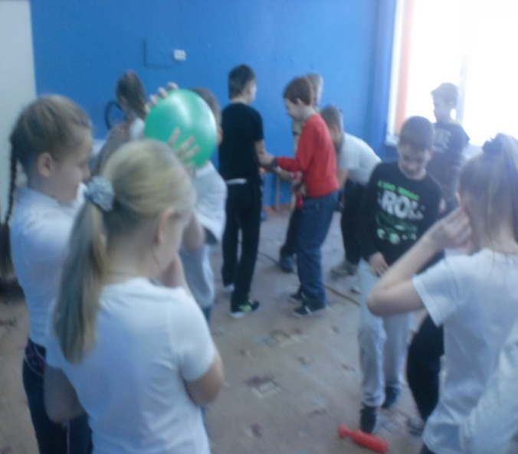

Slide 21
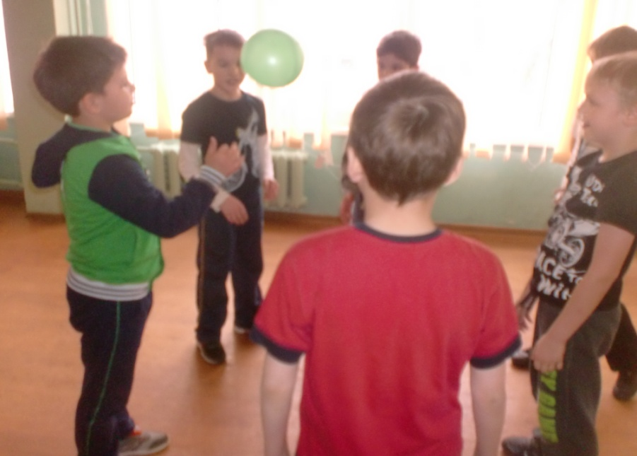
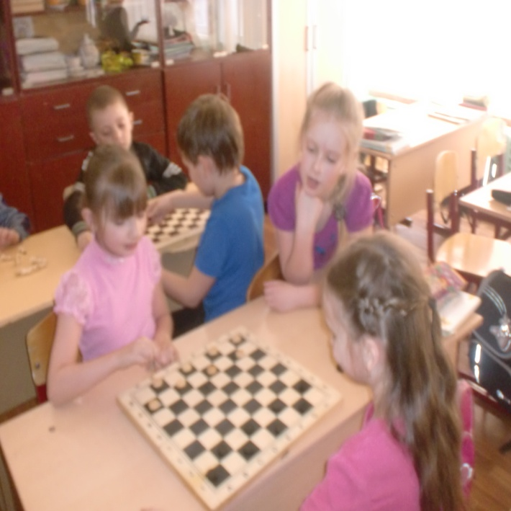
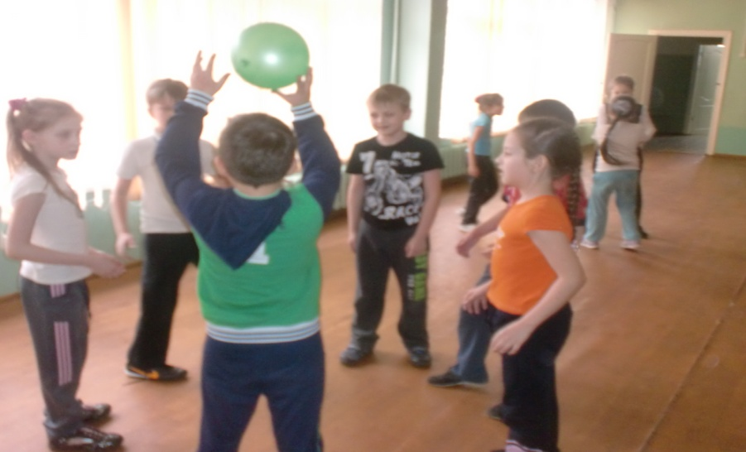

Slide 22
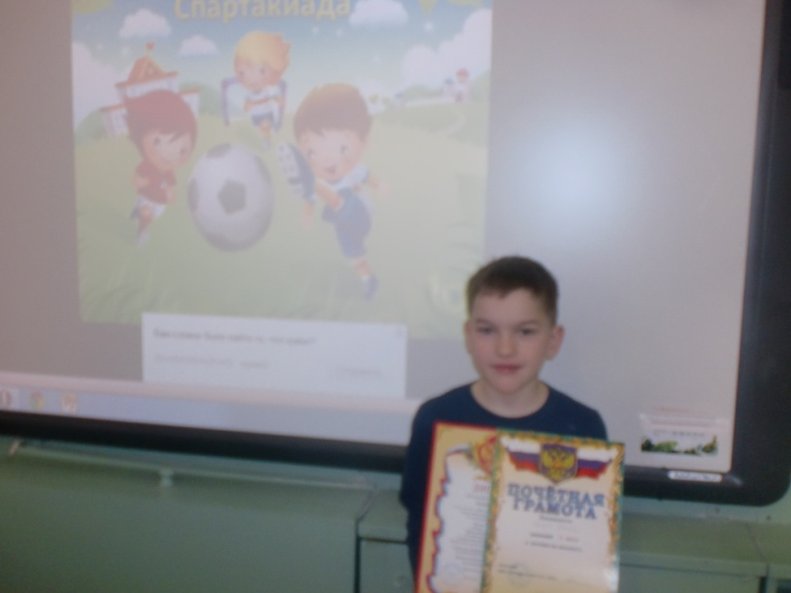
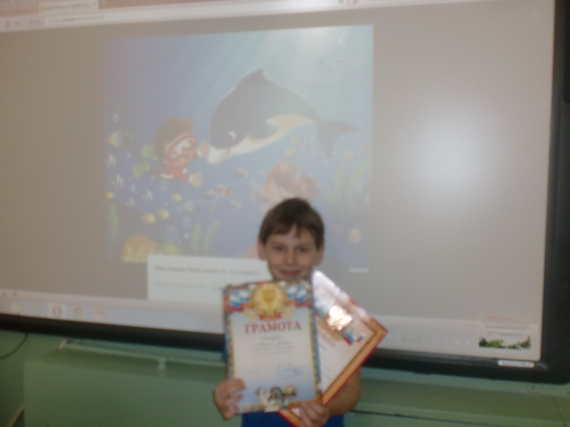
Секция по плаванию.
г.Москва
Секция по плаванию.
г.Наро -Фоминск

Slide 23
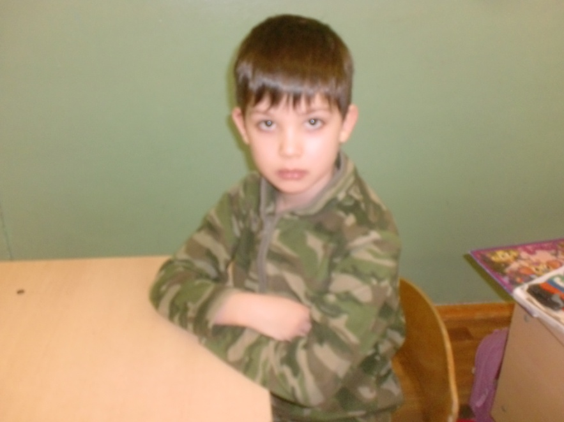
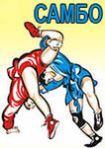
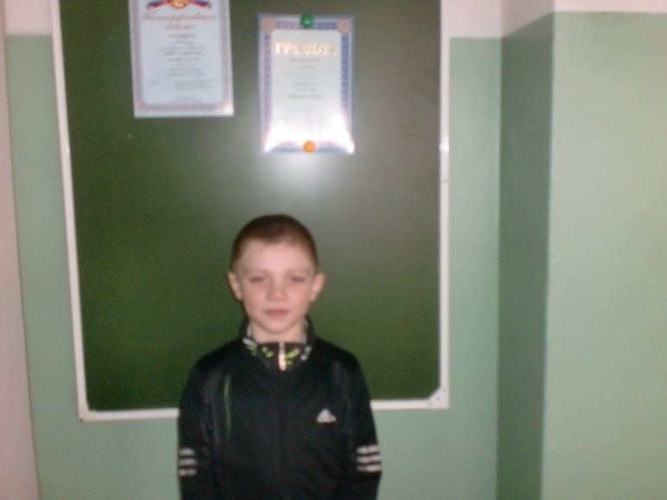
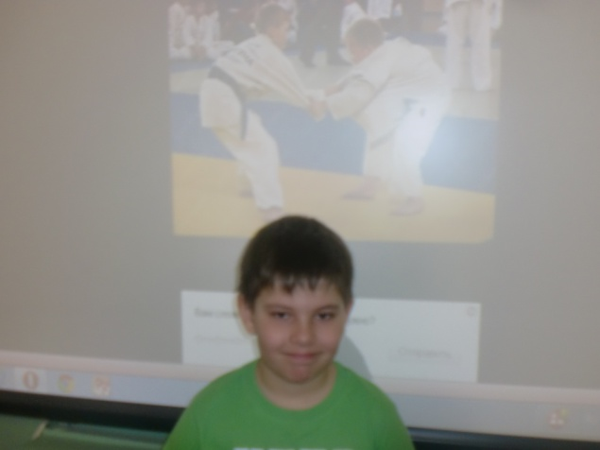
Секция по борьбе «Самбо» п.Киевский

Slide 24
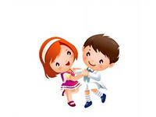

Slide 26
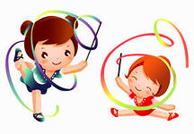

Slide 27
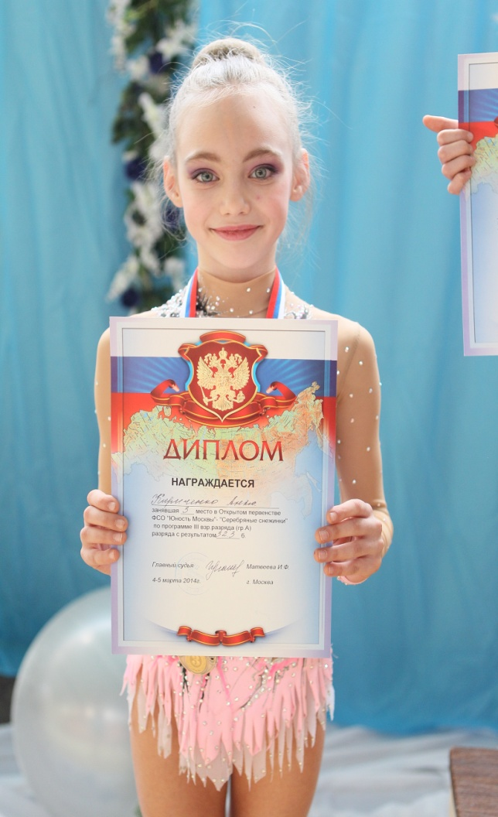
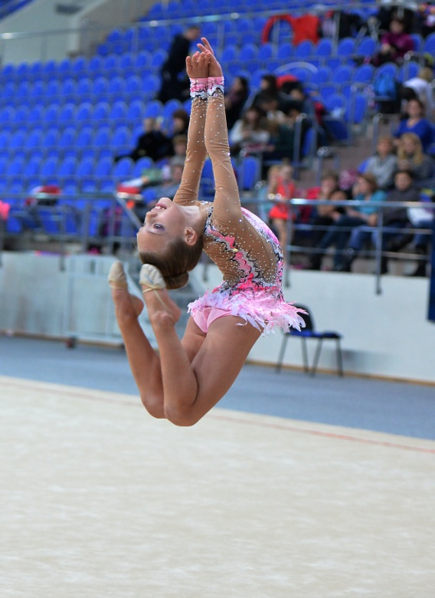

Slide 28
